Slide 1

2조
팀 프로젝트
호텔 예약 시스템 코드
고세연 곽해준 김진현 지리산 홍진혁

Slide 2
01
05
일정표
클래스 다이어그램
목차
02
06
역할분담
시퀀스 다이어그램
03
07
요구사항 명세
코드 리뷰
04
08
유스케이스
피드백

Slide 3
PROJECT CALENDAR
12
 | 월 | 화 | 수 | 목 | 금
 |  |  |  | 1 | 2
 | 5 | 6 | 7 | 8 | 9
 | 12 | 13 | 14 | 15 | 16
 | 19 | 20 | 21 | 22 | 23
 | 26 | 27 | 28 | 29 | 30
자료수집 및 역할분담
코드 분석 및 수정
코드 분석 및 수정
개인 분담 업무
발표

Slide 4


역할 분담
고세연
고객정보 코드 분석
유스케이스
곽해준
객실정보조회 코드 분석
자료조사 및 PPT
김진현
객실예약 코드 분석
시퀀스 다이어그램
지리산
예약정보 조회 코드 분석
클래스 다이어그램
홍진혁
정보 등록 및 조회 ,취소 코드 분석
ERD

Slide 5


요구사항명세
프로젝트 설명
호텔 예약 프로그램
기획
교육을 내용을 바탕으로 필수적인
기능구현을 할 수 있는 프로젝트
기능요약
객실 예약
객실 정보 조회
고객 정보 저장
예약 내역 조회
주차관리

Slide 6
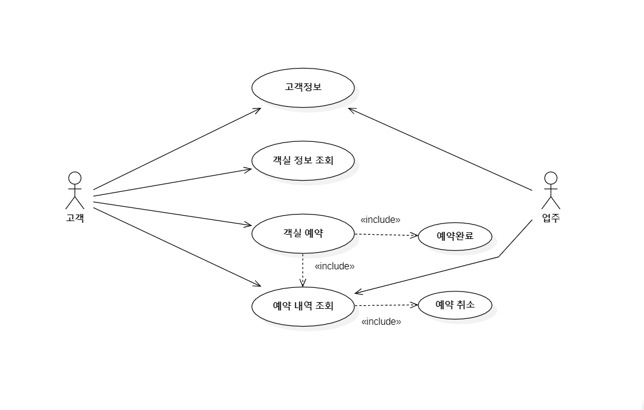
유스케이스

Slide 7
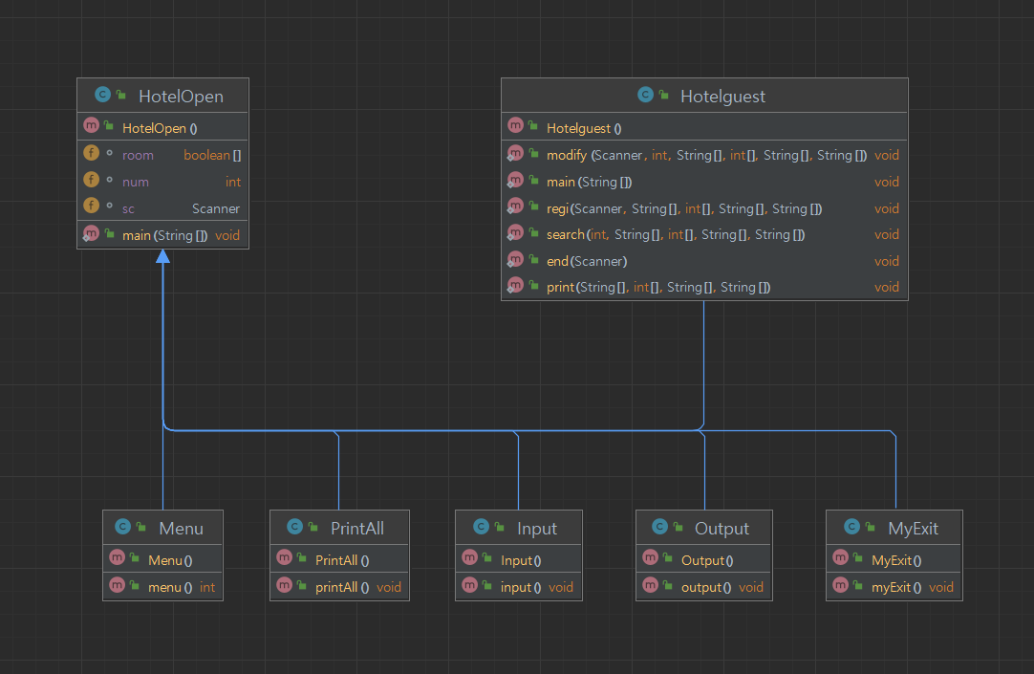
클래스 다이어그램

Slide 8
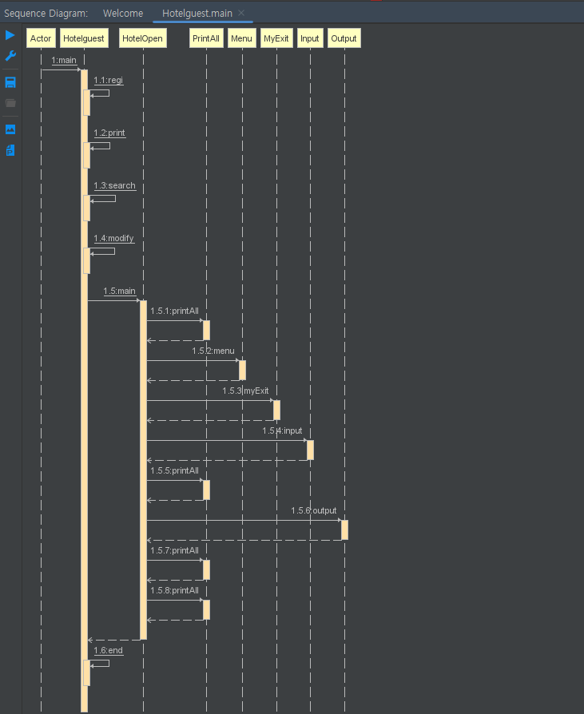
시퀀스 다이어그램

Slide 9
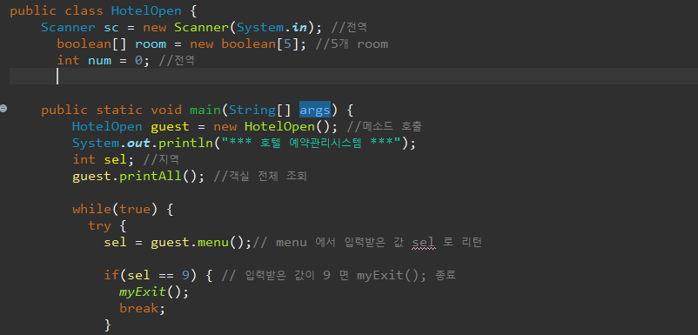
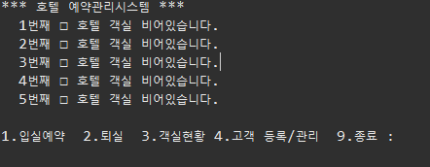
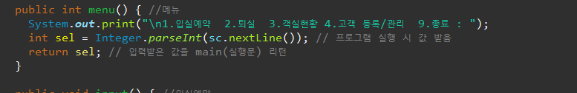
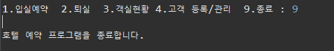
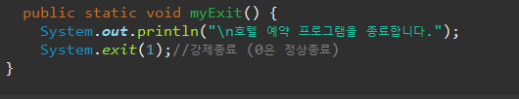
코드리뷰
메인

Slide 10
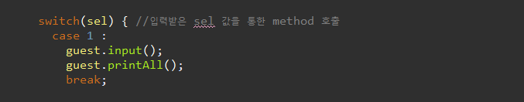
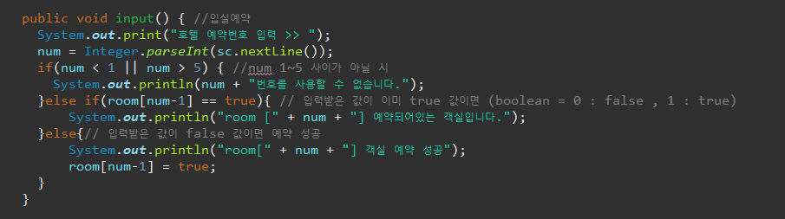
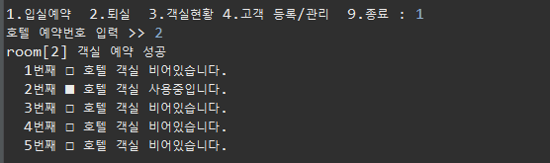
코드리뷰
입실예약

Slide 11
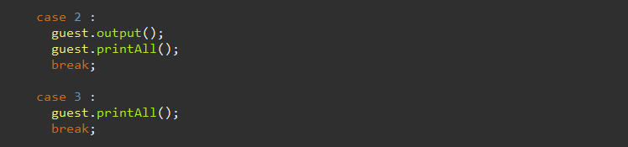
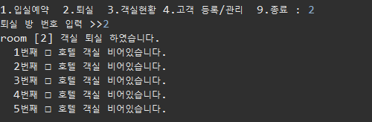
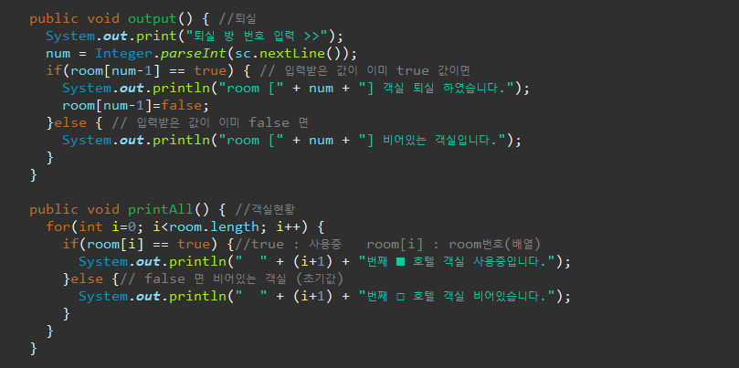
코드리뷰
퇴실 및 객실현황

Slide 12
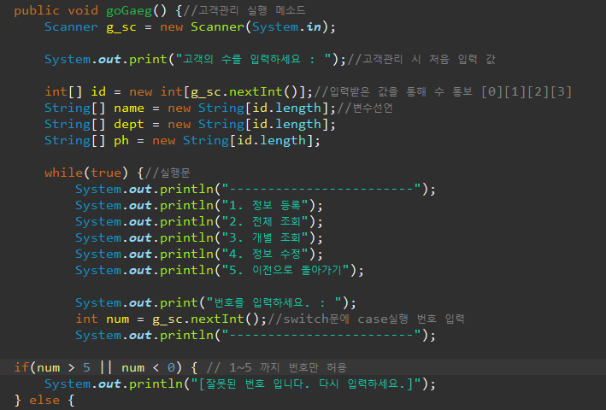
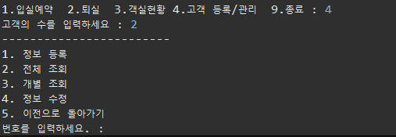
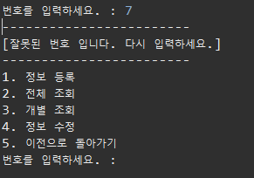
코드리뷰
고객 등록/관리(메인함수)

Slide 13
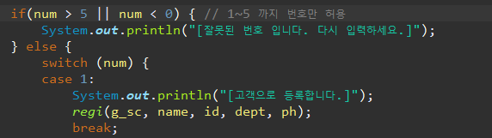
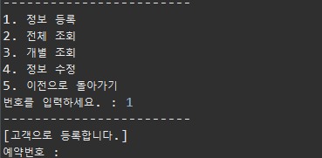
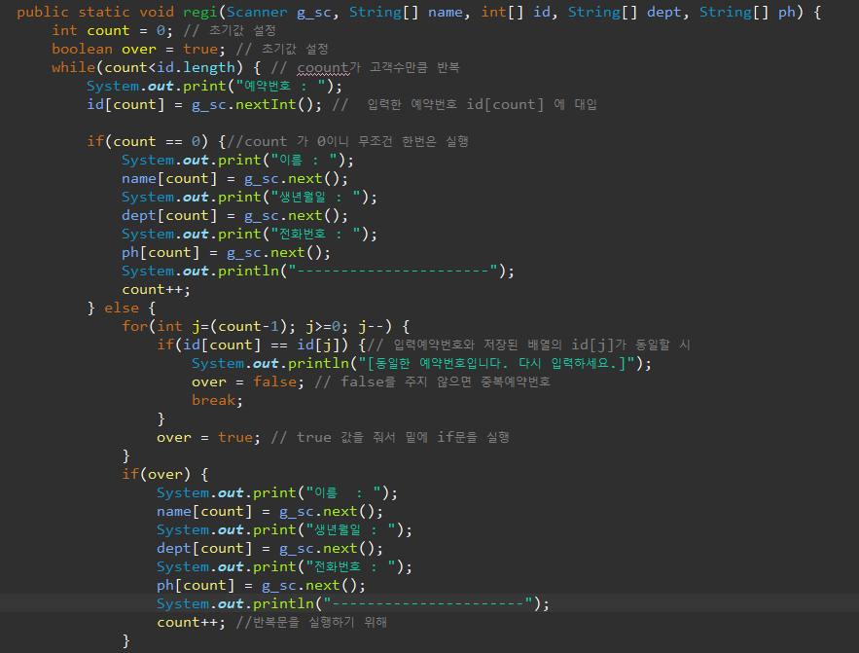
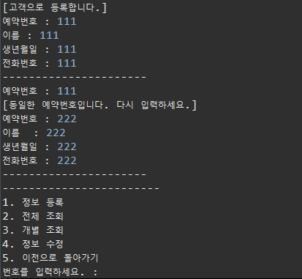
코드리뷰
고객 정보 등록

Slide 14
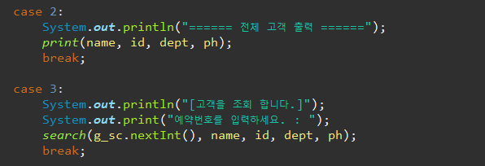
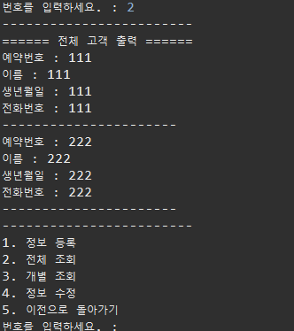
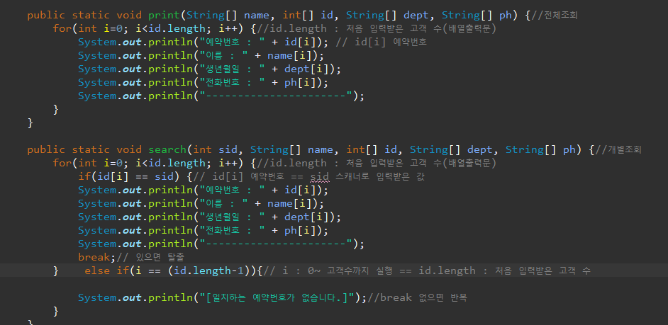
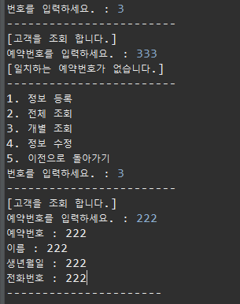
코드리뷰
고객 정보 조회(전체/개별 조회)

Slide 15
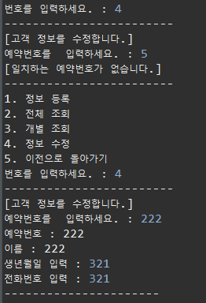
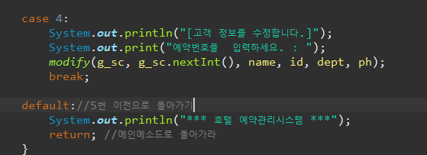
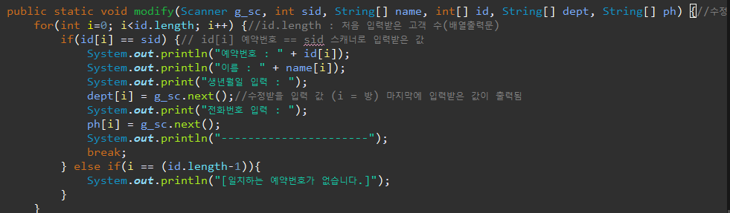
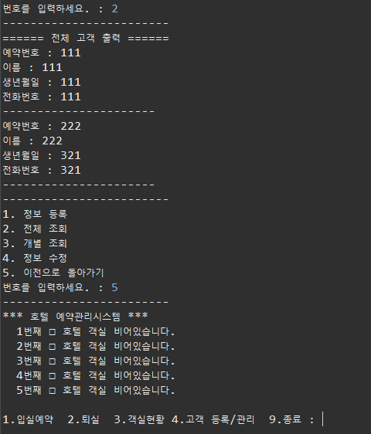
코드리뷰
고객 정보 수정(고객 함수 리턴)

Slide 16
피드백
고세연
파란은 직관적이고 사용자 친화적인 인터페이스로 프로세스를 단순하고 간편하게 만들어 사용하기
쉽습니다.
곽해준
파란은 직관적이고 사용자 친화적인 인터페이스로 프로세스를 단순하고 간편하게 만들어 사용하기
쉽습니다.
김진현
파란은 직관적이고 사용자 친화적인 인터페이스로 프로세스를 단순하고 간편하게 만들어 사용하기
쉽습니다.
지리산
파란은 직관적이고 사용자 친화적인 인터페이스로 프로세스를 단순하고 간편하게 만들어 사용하기
쉽습니다.
홍진혁
파란은 직관적이고 사용자 친화적인 인터페이스로 프로세스를 단순하고 간편하게 만들어 사용하기
쉽습니다.

Slide 17

2조
호텔 예약 프로그램

